Slide 1
Algoritmizace a datové struktury (14ASD)
9. cvičení

Slide 2
vytvoří se pole a a hodnoty jeho prvků se načtou ze vstupu, rozměr pole (počet prvků pole) je m
na výstup se vypíše hodnota druhého prvku pole; CHYBA, pokud má pole pouze 1 prvek
pokud první prvek (a[1]) má hodnotu >3, na výstup se vypíše počet prvků pole
vytvoří se pole p, rozměr pole je 5 prvků - hodnoty prvků pole nejsou definovány
prvek s indexem 1 pole p se nastaví
na hodnotu 25

Slide 3
Vytvořte algoritmus, který načte pole čísel, vytvoří nové pole a zkopíruje do něj hodnoty prvků načteného pole zvětšené o číslo indexu prvku.
1 | 5 | 6 | 10 | 3 | 2 | 7 | 8
a
i=
1
2
3
4
5
6
7
8
2 | 7 | 9 | 14 | 8 | 8 | 14 | 16
b

Slide 5
algoritmy
řazení čísel

Slide 6
Bubble sort – řazení zaměňováním
Vzestupné řazení:
porovnává hodnoty dvou sousedních prvků, a pokud je nižší číslo napravo od vyššího, tak je prohodí a se stejnou logikou se pokračuje na dalším indexu. Pokud jsou čísla ve správném pořadí, tak je neprohodí – pouze postoupí na další index.
prochází se pole a porovnávají se dva sousední prvky (index j a j+1). Pokud platí, že prvek s indexem j > prvek s indexem j+1, pak oba prvky zaměníme.
na konci prvního provedení postupu se tímto způsobem na konec pole vždy dostane to největší číslo.
po n-1 opakováních algoritmu je pole seřazeno (n je počet prvků v poli)
http://www.algoritmy.net/article/3/Bubble-sort

Slide 7
Vzestupné setřídění čísel pomocí Bubble sort I.
1 | 2 | 3 | 4 | 5 | 6 | 7
5 | 8 | 4 | 9 | 7 | 2 | 1
↑
↑
5 | 4 | 8 | 9 | 7 | 2 | 1
↑
↑
5 | 4 | 8 | 7 | 9 | 2 | 1
↑
↑
5 | 4 | 8 | 7 | 2 | 9 | 1
↑
↑
5 | 4 | 8 | 7 | 2 | 1 | 9

Slide 8
Vytvořte algoritmus na postup, kterým se jednou projde pole, porovnávají se hodnoty sousedních prvků a pokud prvek s menším indexem má větší hodnotu než prvek s větším indexem, hodnoty obou prvků se vymění.

Slide 9
Toto řešení pracuje s indexováním od 1

Slide 10
Vzestupné setřídění čísel pomocí Bubble sort II.
na začátku:
5 | 8 | 4 | 9 | 7 | 2 | 1
po prvním zopakování postupu:
5 | 4 | 8 | 7 | 2 | 1 | 9
po druhém zopakování postupu:
4 | 5 | 7 | 2 | 1 | 8 | 9
po šestém zopakování postupu:
1 | 2 | 4 | 5 | 7 | 8 | 9

Slide 11
Toto řešení pracuje s indexováním od 1

Slide 12
Efektivnější algoritmus Bubble sort
všimněte si
5 | 8 | 4 | 9 | 7 | 2 | 1
1.
5 | 4 | 8 | 7 | 2 | 1 | 9
2.
4 | 5 | 7 | 2 | 1 | 8 | 9
3.
4 | 5 | 2 | 1 | 7 | 8 | 9
4.
4 | 2 | 1 | 5 | 7 | 8 | 9
5.
2 | 1 | 4 | 5 | 7 | 8 | 9
6.
1 | 2 | 4 | 5 | 7 | 8 | 9

Slide 13
Bubble sort
Algoritmus (pro vzestupné seřazení):
1. prochází se pole a porovnávají se dva sousední prvky (index j a j+1). Pokud platí, že prvek s indexem j > prvek s indexem j+1, pak oba prvky zaměníme.
2. krok 1 se opakuje pro pole délky n, n-1, ....,2

Slide 14
Toto řešení pracuje s indexováním od 1

Slide 15
Efektivnější algoritmus Bubble sort
při prvním a každém dalším provádění postupu se kontroluje, zda se vůbec vyměnily hodnoty dvou prvků
pokud ano – postup se znovu zopakuje
pokud ne – čísla jsou již seřazena, není třeba postup opakovat
1 | 2 | 3 | 4 | 5 | 6 | 7
1 | 3 | 4 | 6 | 7 | 9 | 12

Slide 16
Toto řešení pracuje s indexováním od 1

Slide 17
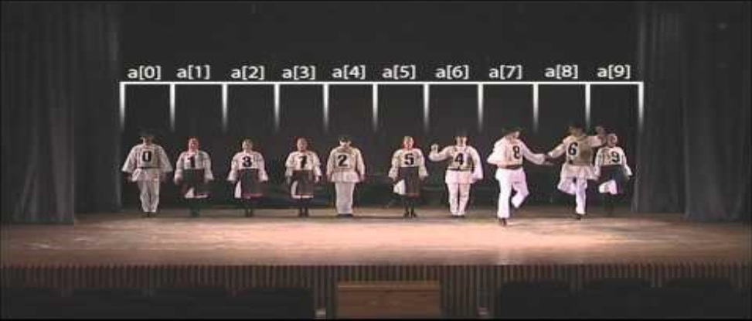
Bubble sort – názorná ukázka ☺
https://www.youtube.com/watch?v=lyZQPjUT5B4

Slide 18
Bubblesort - animace
Animace:
https://visualgo.net/en/sorting
Hra:
https://bit.ly/2AtijpL

Slide 19
PS Diagram
Bubble sort v knihovně algoritmů

Slide 20
Select sort - řazení výběrem maximálního prvku
Vzestupné řazení:
1. nalezení prvku s maximální hodnotou
2. záměna maximálního prvku s posledním prvkem pole (pro vzestupné řazení)
Algoritmus spočívá v aplikování základních kroků postupně na pole délky n, n-1, n-2,....,2; tato pole vzniknou z původního pole zkráceného o maximální prvky (postupně o 1, 2, 3,……. n-2 prvků)
http://www.algoritmy.net/article/4/Selection-sort

Slide 21
1 | 2 | 3 | 4 | 5 | 6 | 7
5 | 8 | 4 | 9 | 7 | 2 | 1
5 | 8 | 4 | 1 | 7 | 2 | 9
5 | 2 | 4 | 1 | 7 | 8 | 9
5 | 2 | 4 | 1 | 7 | 8 | 9
1 | 2 | 4 | 5 | 7 | 8 | 9
1 | 2 | 4 | 5 | 7 | 8 | 9

Slide 22
Vytvořte algoritmus na postup, kterým se projde pole načtených hodnot a nalezne se index prvku s maximální hodnotou v celém poli.

Slide 23
Toto řešení pracuje s indexováním od 1

Slide 24
Select Sort
základní pole prvků: 10, 5, 9, 3, 1, 4
cyklus | délka prohledávaného pole | změněné pole prvků
1 | 6 | 4, 5, 9, 3, 1, 10
2 | 5 | 4, 5, 1, 3, 9, 10
3 | 4 | 4, 3, 1, 5, 9, 10
4 | 3 | 1, 3, 4, 5, 9, 10
5 | 2 | 1, 3, 4, 5, 9, 10

Slide 25
Toto řešení pracuje s indexováním od 1

Slide 26
algoritmy
vyhledávání čísel

Slide 27
Sekvenční vyhledávání
Algoritmus spočívá v procházení prvků pole a v jejich porovnávání s hledanou hodnotou, dokud se prvek nenajde, nebo dokud se nedojde na konec pole.
http://www.algoritmy.net/article/19/Linearni-vyhledavani

Slide 28
Toto řešení pracuje s indexováním od 1

Slide 29
Vyhledávání binárním půlením
Algoritmus je aplikovatelný pouze na neklesající posloupnost prvků (pole), případně po modifikaci na nerostoucí posloupnost prvků.
Rekurzivně se opakuje porovnání hledaného prvku X s prvkem uprostřed pole a[i] (i=n/2 nebo i=(n+1)/2). Pokud se hodnota obou prvků shoduje pak je prvek nalezen. Pokud X<a[i], algoritmus se aplikuje na polovinu menších prvků, jinak na polovinu větších prvků.
http://www.algoritmy.net/article/21/Binarni-vyhledavani

Slide 30
Hledá se číslo 3
1 | 2 | 3 | 4 | 5 | 6 | 7
1 | 2 | 3 | 4 | 5 | 9 | 10
1 | 2 | 3 | 4 | 5 | 9 | 10
1 | 2 | 3 | 4 | 5 | 9 | 10

Slide 31
Hledá se číslo 40
1 | 2 | 3 | 4 | 5 | 6 | 7 | 8 | 9 | 10 | 11 | 12
1 | 5 | 7 | 13 | 14 | 22 | 23 | 24 | 35 | 49 | 55 | 99
1 | 5 | 7 | 13 | 14 | 22 | 23 | 24 | 35 | 49 | 55 | 99
1 | 5 | 7 | 13 | 14 | 22 | 23 | 24 | 35 | 49 | 55 | 99
Hledané číslo nenalezeno.

Slide 32
Vyhledávání – binárním půlením (příklad)
základní pole prvků: 1, 2, 3, 4, 5, 9, 10
hledaný prvek: 3
cyklus | prohledávané pole
1 | 1, 2, 3, 4, 5, 9, 10
2 | 1, 2, 3
3 | 3

Slide 33
Toto řešení pracuje s indexováním od 1

